Slide 1
지능형 CCTV를 이용한 영상 데이터 분석 지하철 범죄 식별 시스템
2020 동서 AIㆍSW 아이디어 경진대회
SDL 팀
팀장 : 20161620 이희승
팀원 : 20152661 이창열
팀원 : 20152712 황윤진

Slide 2
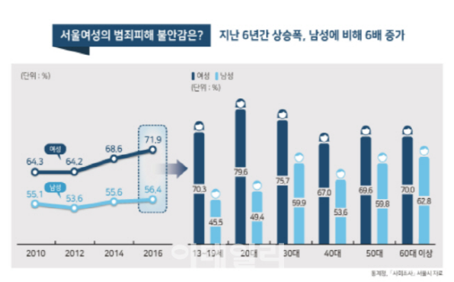
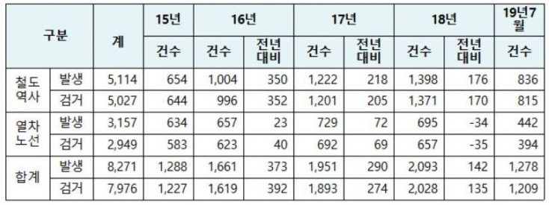
필요성 및 심각성
최근들어 범죄 발생률이 증가하고 있는 추세이고, 지하철 또한 범죄대상의 표적중 하나이다.
범죄자의 보복에 대한 두려움, 피해 사실에 대한 수치심 등으로 신고하지 못하는 경우가 많다.
<그림 1, 범죄피해에 대한 불안감 그래프>
<그림 2, 철도역사 및 열차 노선에서 발생한 범죄 건수 >
그림1 출처 : 김보경 기자, “서울 지하철 범죄 절반이 성범죄… 2, 9호선에서 많이 발생”, 이데일리, 2019.01.20,
http://bitly.kr/8zWFqidrx4
그림2 출처 : 정일웅 기자, “몰카 등 철도범죄 최근 5년 ‘8271건‘… 지난해 수원역, 경부선 최다”, 아시아경제, 2019.09.25,
http://bitly.kr/wfacwsA4P8

Slide 3
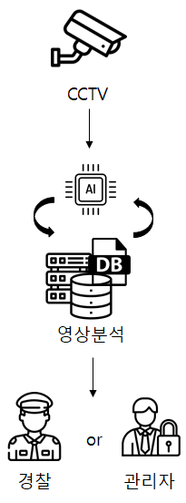
아이디어 소개
지능형 CCTV를 통하여 실시간 영상에 폭력 및 성추행 등의 범죄 발생 여부를 식별할 수 있도록 머신 러닝을 학습시켜 운용한다.
실시간으로 관리자가 CCTV 영상을 계속 모니터링하는 것이 아닌 범죄를 예측했을 때 관리자에게 영상을 전송하여 판단 후 경찰에 연락할 수 있다.
학습시킨 자료 외의 범죄가 발생하면 딥 러닝을 통하여 범죄 행위의 식별 영역을 늘린다.
부가적인 기능으로 CCTV로 촬영한 영상 데이터를 딥 러닝을 통해 재차인원 수를 분석하여 지하철 객실 내 승객 밀집도를 파악할 수 있다.

Slide 4
활용 알고리즘
분류 분석(Cluster Analysis, CA)( Decision Tree 알고리즘 또는 Random Forest 알고리즘 )
Decision Tree 알고리즘 (한 개의 훈련용 데이터를 생성하여 한 번의 학습을 통해 하나의 분류 트리 생성 및 목표 변수 예측 후 생성된 분류 모델을 검정 데이터에 적용하여 목표 변수 예측하는 알고리즘)
Random Forest 알고리즘 (머신 러닝 과정 에서 임의 복원 샘플링을 통해 구성한 다수의 결정 트리로부터 최종적 목표변수 예측 후 분류 모델을 검정 데이터에 적용하여 목표 변수 예측하는 알고리즘)
범죄를 저지르기 전 하는 행동을 파악하고 그 이후에 취하는 행동을 파악하여 범죄의 발생 가능성과 종류를 예측할 수 있다.
Yolo(You Only Look Once)( 단일 단계 방식의 객체 탐지 알고리즘 )
CNN (Convolutional Neural Network) 필터링 기법을 인공신경망에 적용함으로써 이미지를 더욱 효과적으로 처리
행렬로 표현된 필터의 각 요소가 데이터 처리에 적합하도록 자동으로 학습된다.
이미지 분류 정확도를 최대화하는 필터를 자동으로 학습하여 빠르게 사람 인식할 수 있다.
CCTV 영상을 통해 정확한 인원수 파악해서 밀집도를 계산한다.

Slide 5




기대효과
범죄자의 보복에 대한 두려움, 피해 사실에 대한 수치심 등으로 신고하지 못하는 피해자를 줄일 수 있다.
늦은 대처로 인해 문제가 커지는 것을 방지하고, 범죄 발생률을 줄일 수 있다.
실시간 영상 전송이 아닌 범죄 예측 시에만 관리자에게 영상이 전송되기 때문에 개인 정보와 사생활 침해 문제를 해결할 수 있다.
부가적인 기능으로 객실 내의 인구 밀집도를 분석하여 지하철을 이용하는 사용자에게 정확한 수치를 제공할 수 있다.

